Slide 1

Наши саобраћајци у вртићу Наша радост
Подељена срећа два пута је већа !
9.10.2020.
Крушевац

Slide 2
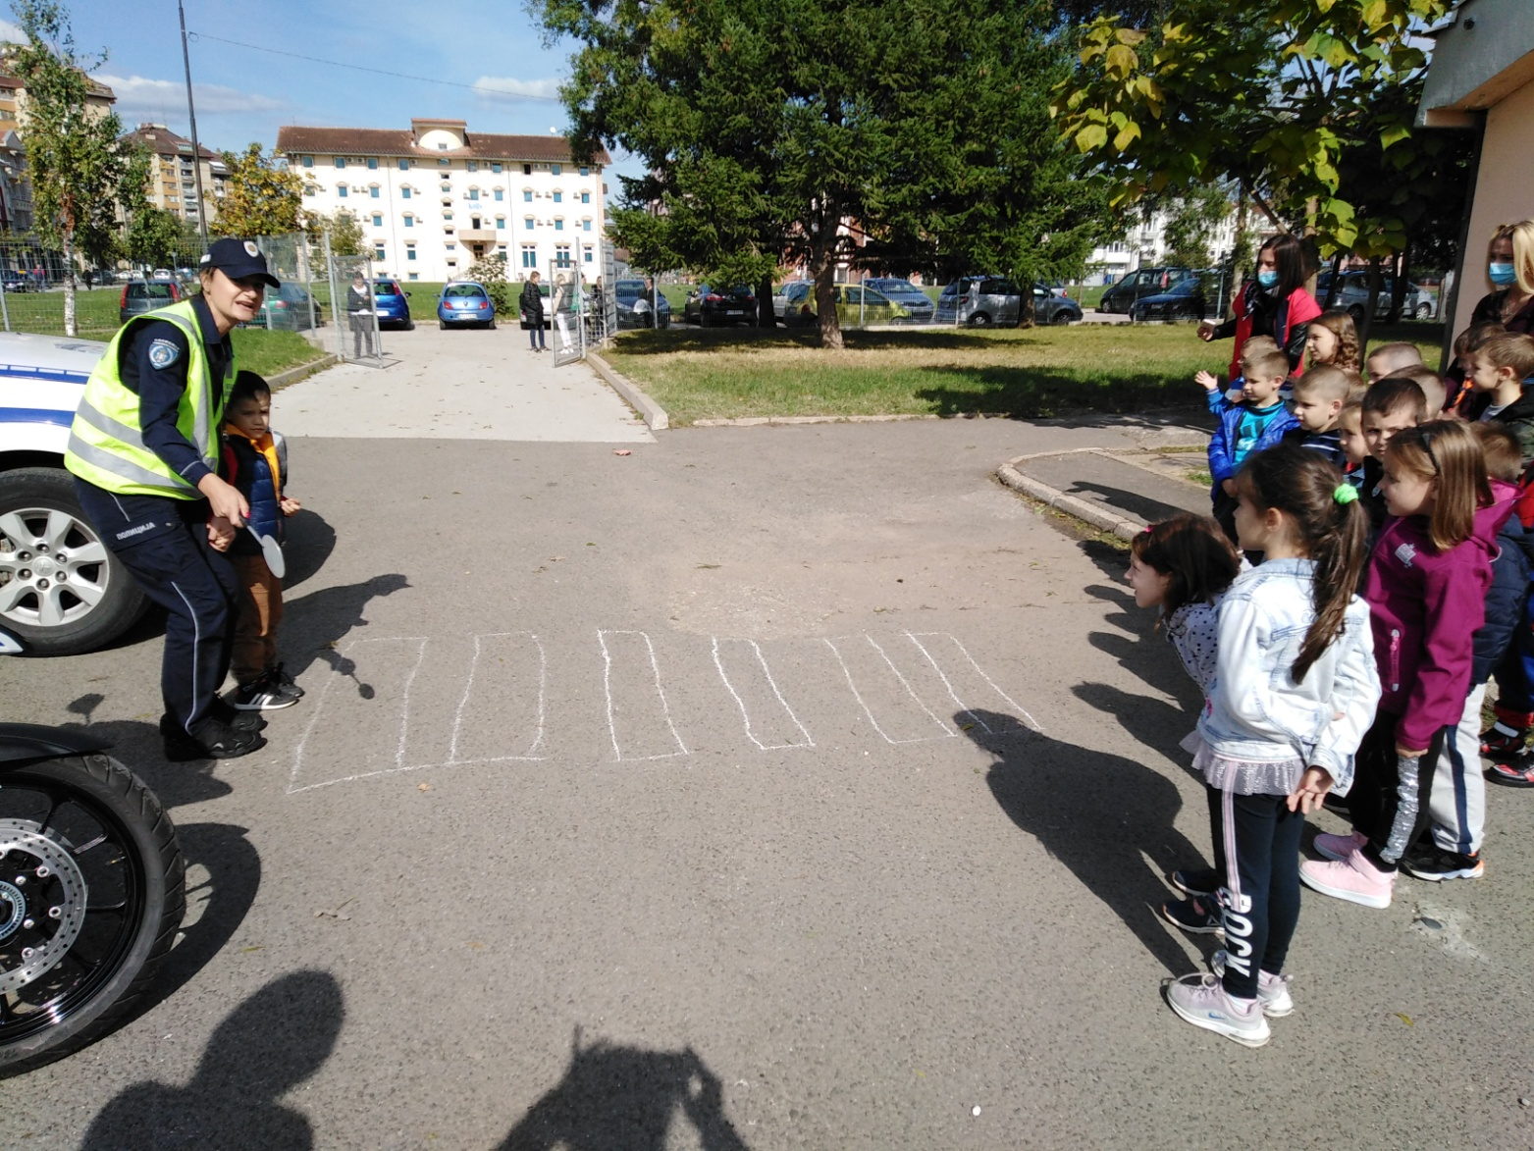
Наши саобраћајци,саобраћајна полиција

Slide 3
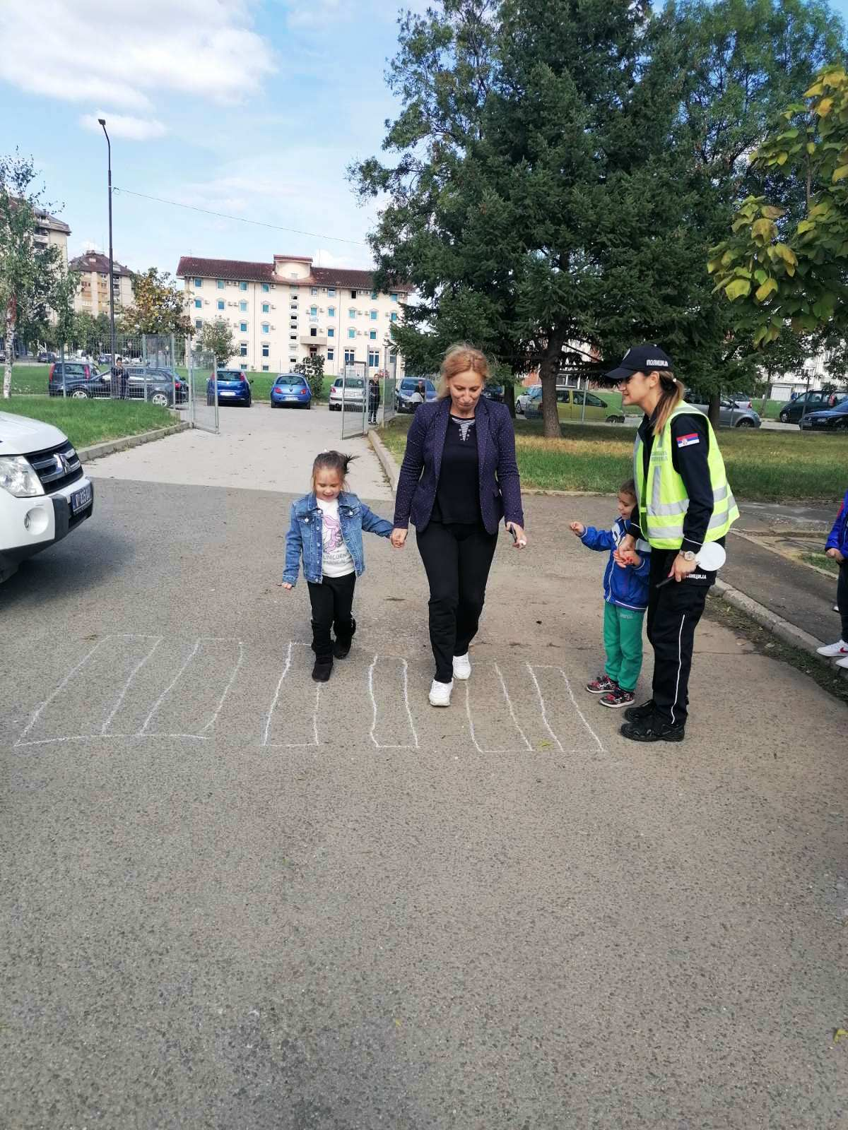
Причамо са Маријом,саобраћајним полицајцем о безбедности деце у саобраћају

Slide 4
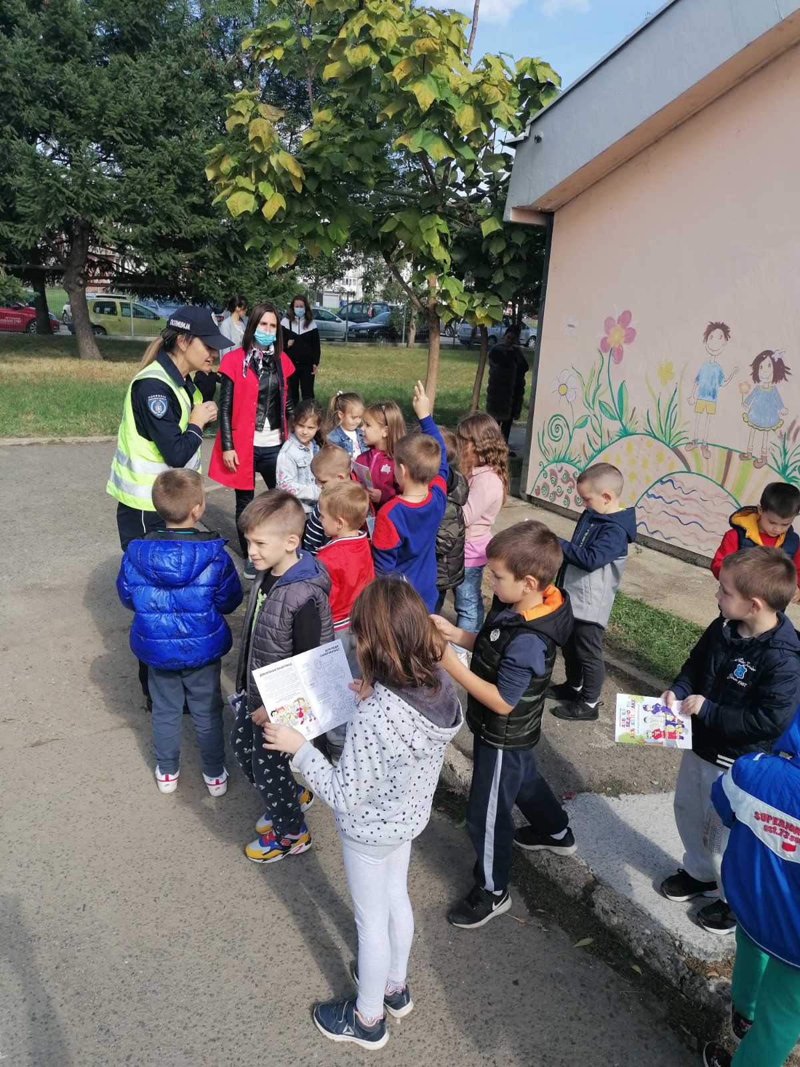
Поклон деци,бојанке-Безбедан у саобраћају
Бојанке за децу

Slide 5
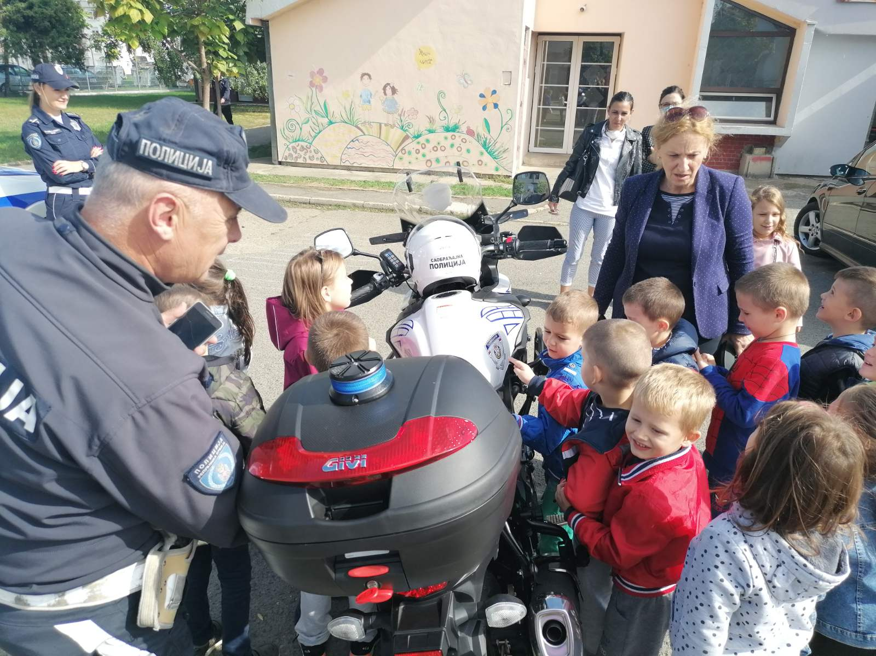
Мотор саобраћајне полиције је изазвао велико интересовање

Slide 6
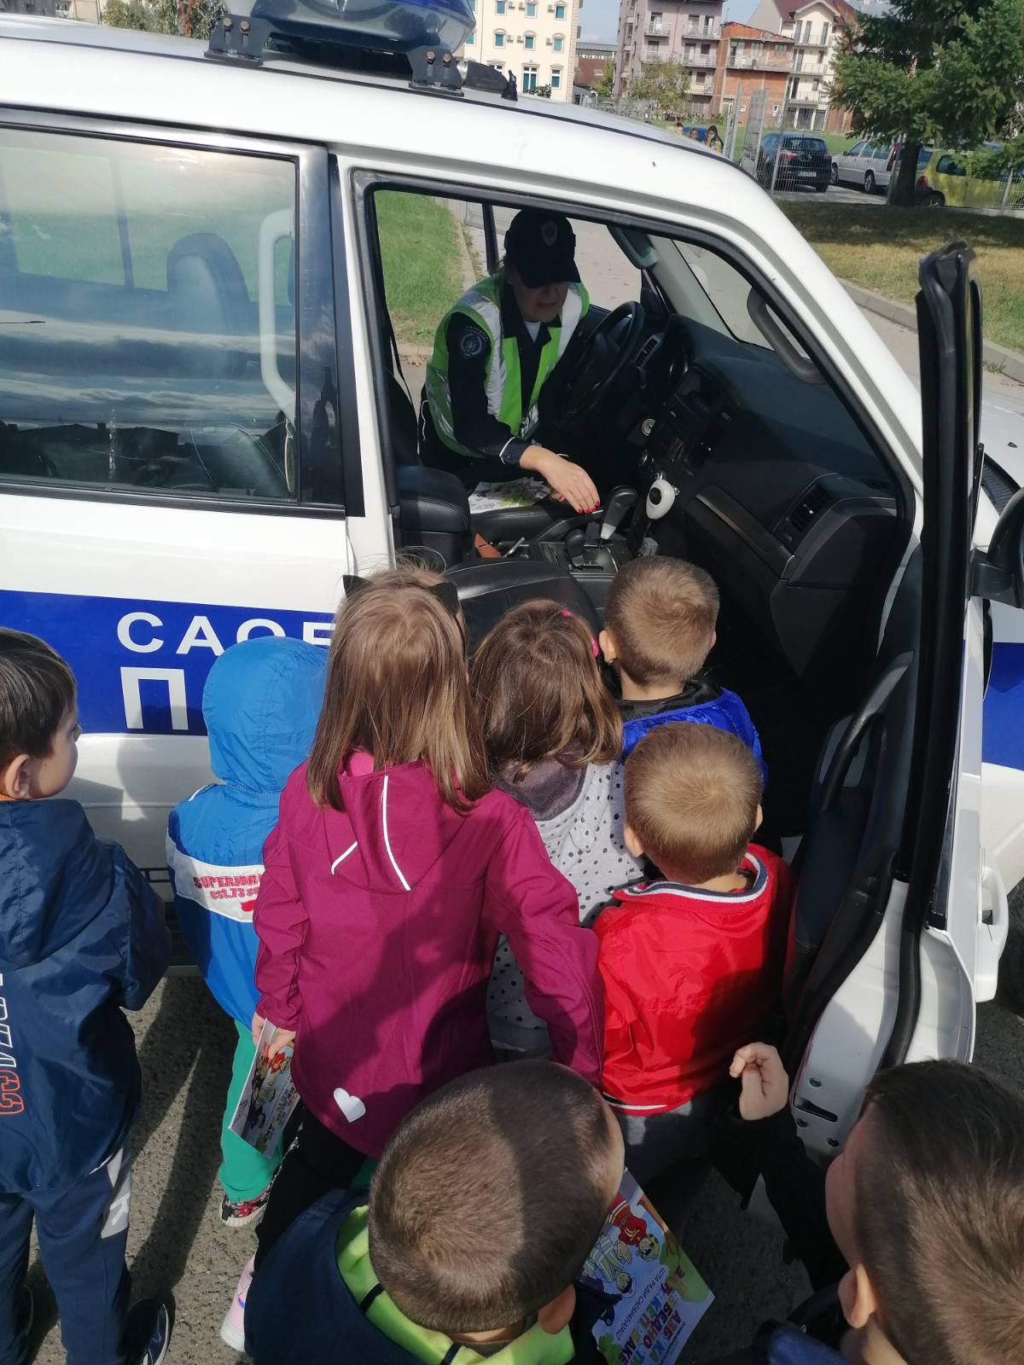
Радио станица у аутомобилу,чему служи ?

